Slide 1

BUBY
霸笔笔记
项目计划
G02小组：高兴欣 王晨旭 倪嘉玲
Notes:
亮亮图文旗舰店https://liangliangtuwen.tmall.com

Slide 2




目录/CONTENTS
可行性分析
项目计划
小组分工
执行摘要 EXECUTIVE SUMMARY

Slide 3

可行性分析
FEASIBILITY ANALYSIS

Slide 4


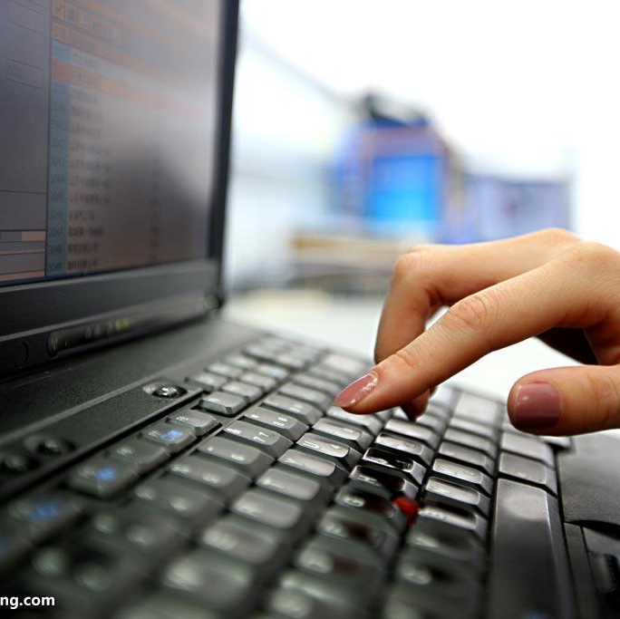
可行性分析
技术可行性
经济可行性
操作可行性
在已有的Java基础，数据库基础等知识，以及将要学习的相关知识，我们小组认为可以克服技术层面的困难。
该项目的主要开发成本在于时间成本以及自学各种软件知识的经济成本，一旦该项目成功并投入使用，受众群体将会是广大上班族和学生，带来的经济效益将会十分可观。
该项目的运行平台是安卓系统，而在大学生群体中，安卓系统的手机用户占很大的比例。

Slide 5
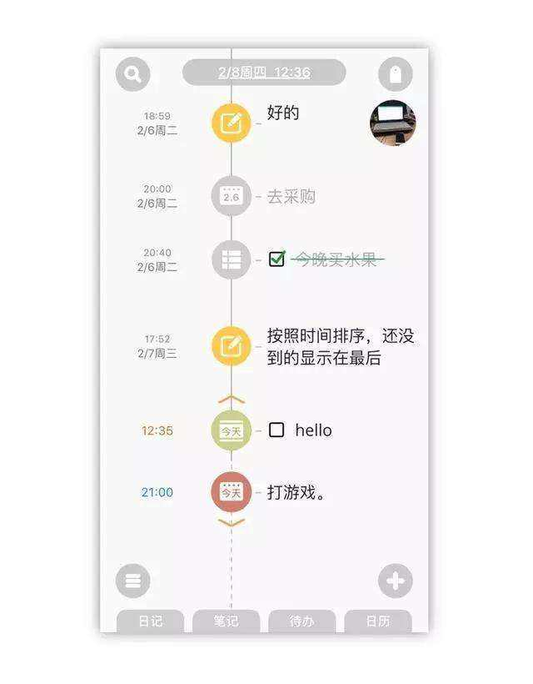
可靠性和实用性需求
时间轴顺序出错率不得超过1%。
能在绝大部分安卓手机上运行超过。

Slide 6

出错处理需求
出错反馈
用户在运行时发现BUG，APP应该给用户提供反馈BUG的渠道，让开发方能及时处理相关信息。

Slide 7
可能遇到的问题
一、
App软件的功能实现是最大的问题，因为以前没接触过的缘故，不知道该如何将具体的功能转化为软件代码实现。
二、
时间上的问题，我们需要在课后抽时间，不仅要完成自学，还要完成编写实现App。

Slide 8

项目计划
PROJECT SCHEDULING

Slide 9
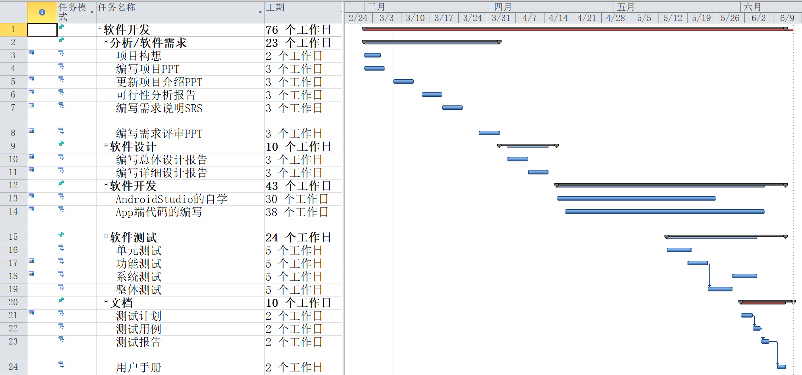
甘特图

Slide 10
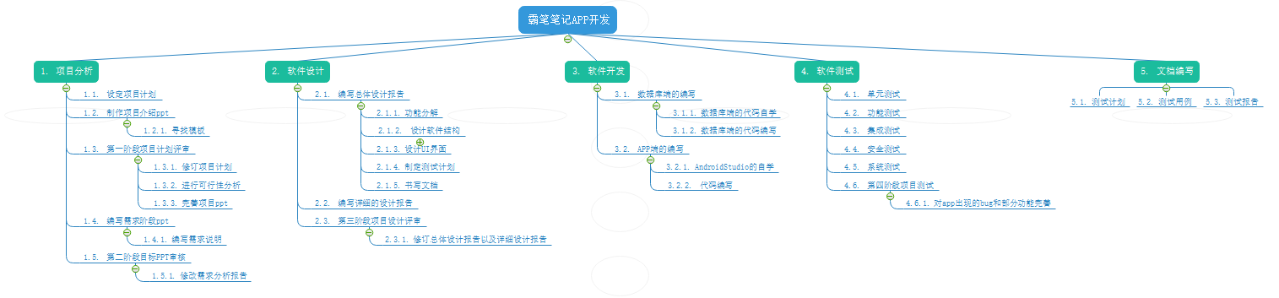
WBS结构图

Slide 11

小组分工
TEAM WORK
1.小组介绍
2.组内分工
3.甘特图

Slide 12
组内人员
项目经理：高兴欣
微信号：13575809175
QQ号：9448113663
组员：倪嘉玲
微信号：15988890403
QQ号：790561739
组员：王晨旭
微信号：13588268977
QQ号：657370304
项目指导者/验收者：杨枨
微信号：HolleyYang

Slide 13
组内分工
职责 | 职责描述 | 人员
Java程序员（APP端） | 熟悉java的编程和XML语言的UI设计和Android Studio的操作平台 | 高兴欣，王晨旭，倪嘉玲
数据库设计员 | 熟悉SQL语句，熟练使用数据库（sqlite3） | 高兴欣，王晨旭
文档维护员 | 熟悉使用Word及Powerpoint | 倪嘉玲
美工设计 | 熟练地应用Axure RP | 王晨旭，倪嘉玲
软件测试员 | 能有耐心，熟练地使用开发工具的工具和编写测试文档， （单元测试，集成测试，系统测试，确认测试） | 高兴欣，王晨旭，倪嘉玲
需求分析员 | 整理需求分析并以撰写需求分析分析文档 | 倪嘉玲
总结人员 | 负责最后的收尾工作并撰写总结文档 | 高兴欣
软件配置工具 | 能使用Git配置管理工具来进行跟踪和控制活动 | 高兴欣，王晨旭，倪嘉玲

Slide 14
本次作业的小组分工
高兴欣 | 甘特图的修改与完善 WBS结构图的绘制 人员任务的分工 项目计划书的修订
王晨旭 | 甘特图的初步制作 项目计划PPT的修订与演讲 项目可能遇到的问题分析的编写
倪嘉玲 | 可行性分析的编写 项目计划书的初步编写 PPT的整合排版

Slide 15

Thank You
谢谢观看

